Slide 1
白鹿颱風 防汛整備作為報告 臺南市政府水利局 108年8月23日

Slide 2
簡報大綱
貳
壹
水情資訊說明
確保排水功能正常整備
參
在建工程防汛整備
肆
伍
防汛機具及設施整備
車行地下道巡檢
陸
啟動自主防災社區維運

Slide 3
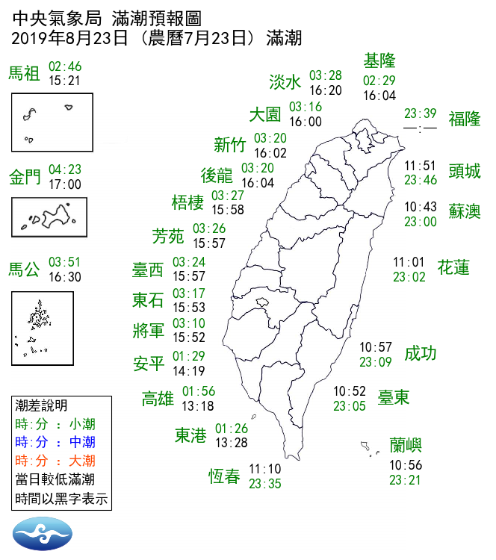
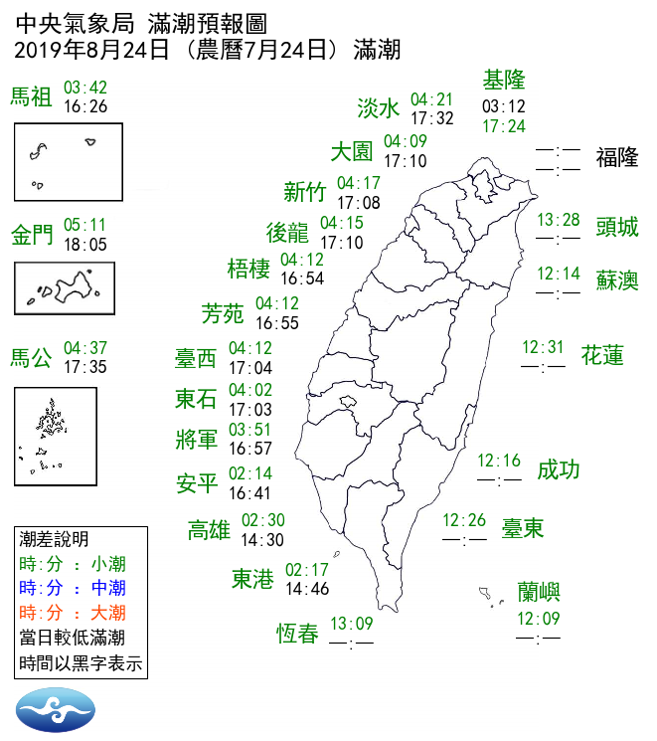
3
壹、潮位水情資訊
潮汐預報
8/23
8/24
將軍 15:52滿潮 潮位47cm 將軍 03:51滿潮 潮位64cm
安平 14:19滿潮 潮位17cm 安平 02:14滿潮 潮位23cm
Notes:
https://www.cwb.gov.tw/V7/forecast/fishery/tide_full.htm

Slide 4
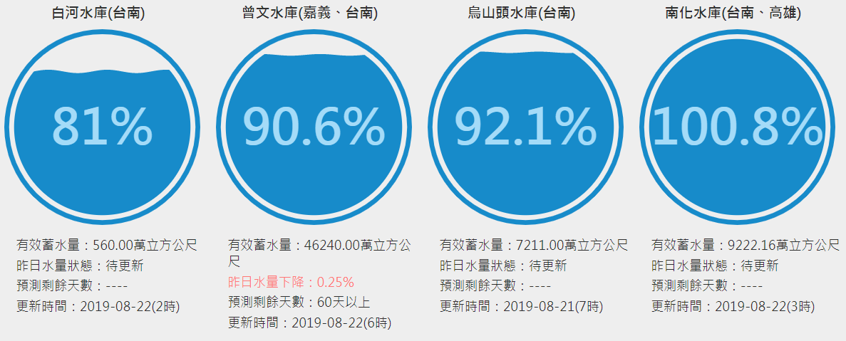
壹、水庫水情資訊
 | 白河 | 曾文 | 烏山頭 | 南化
目前水位(公尺) | 108.27 | 227.51 | 57.53 | 180.18
滿水位(公尺) | 109.0 | 227.0 | 58.18 | 180.0
蓄水百分比(%) | 81% | 90.6% | 92.1% | 100%
有效蓄水量(萬立方公尺) | 560 | 46,240 | 7,226 | 9,457
備註
Notes:
https://water.taiwanstat.com/
http://fhy.wra.gov.tw/fhy/Monitor/Reservoir

Slide 5
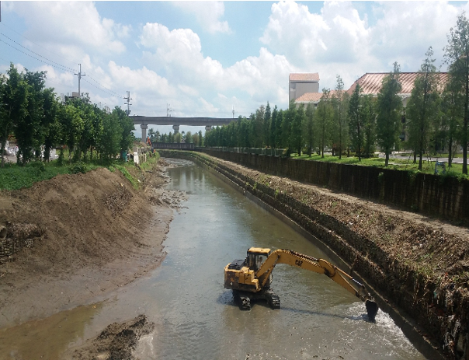
貳、確保排水功能正常整備
整備事項 | 預計(公里) | 實際(公里) | 達成率﹙％﹚
區域排水疏濬清淤 | 275 | 296 | 100
雨水下水道清淤 | 66.5 | 103 | 100
易積淹水道路側溝清淤 |  | 1384 | -
沙崙武東窩仔底排水五甲教養院段
一、昨(8/22)日上午9時簡訊通知公所及權管單位針對排水路淤塞段、易淹水側溝、雨水下水道加強巡檢及清淤。同時請公所檢視鋪設防蚊紗網水溝蓋，如有樹葉或雜物阻塞，盡速派員清除，避免阻礙水流。
二、今(8/23)日上午10時，加發簡訊請公所及經發局通知各易淹水地區及工業區加強側溝與落水口疏通，如有落葉或阻塞物，請務必清理，避免阻礙水流。並提醒各工業區工廠及大樓住戶視狀況裝上防水閘門板因應。
Notes:
紫色有改

Slide 6
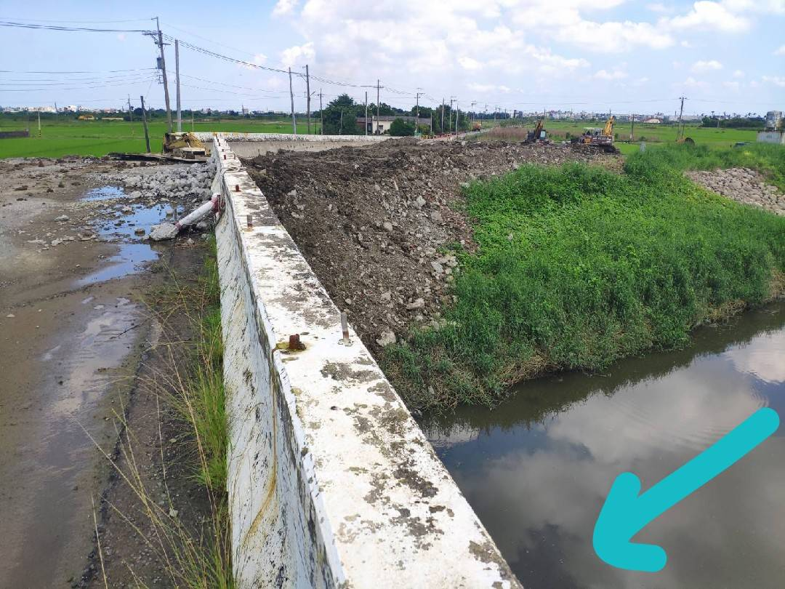
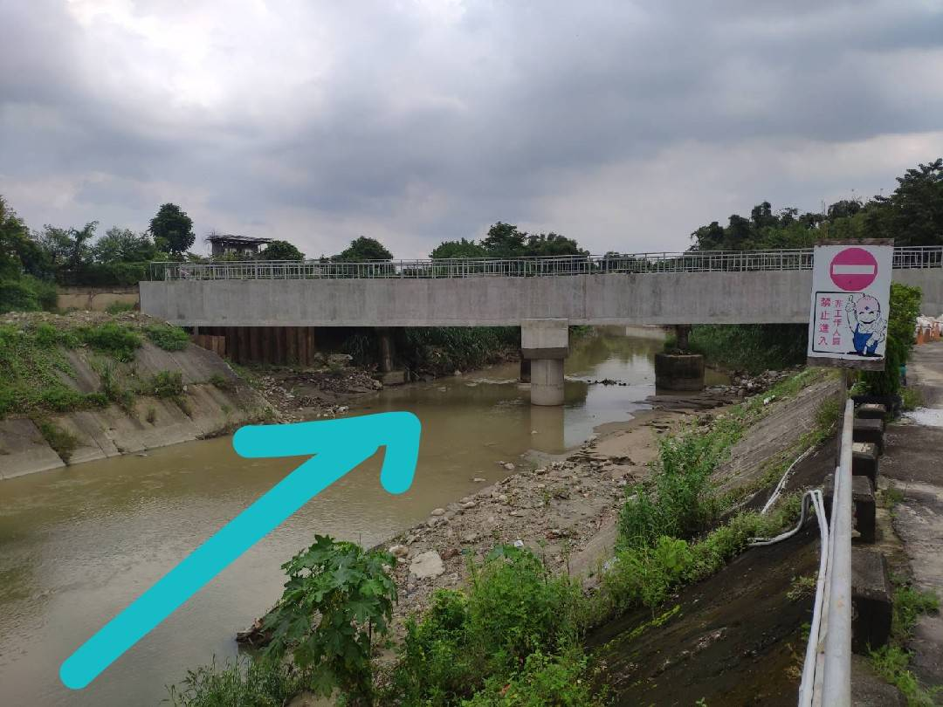
參、在建工程防汛整備
6
一、昨(8/22)日上午9時簡訊通知廠商檢視在建工程機具及土方是否撤離、圍籬是否牢固及施工缺口封堵完妥。
破堤巡查
新化虎頭溪排水南幹支線3號渡槽橋已淨空河道，並請水利會加強施工弱面維護
麻豆排水黑橋河道內尚未開挖，已請工務局加強施工弱面維護

Slide 7
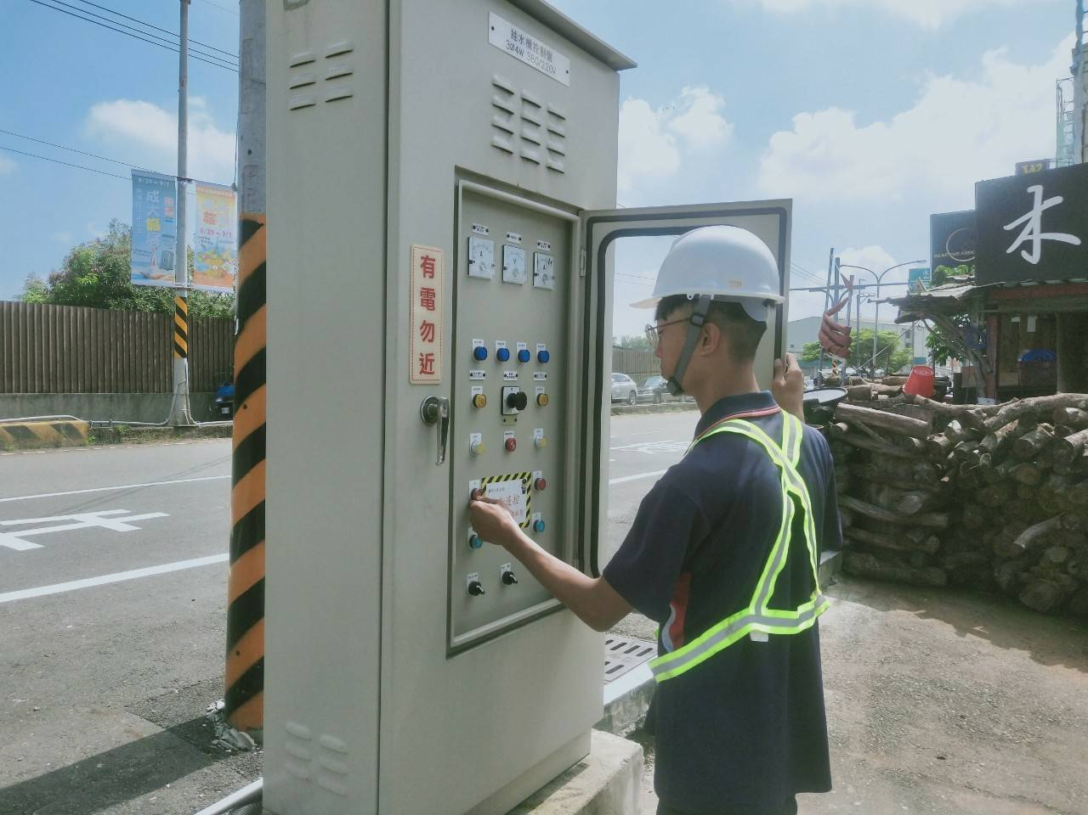
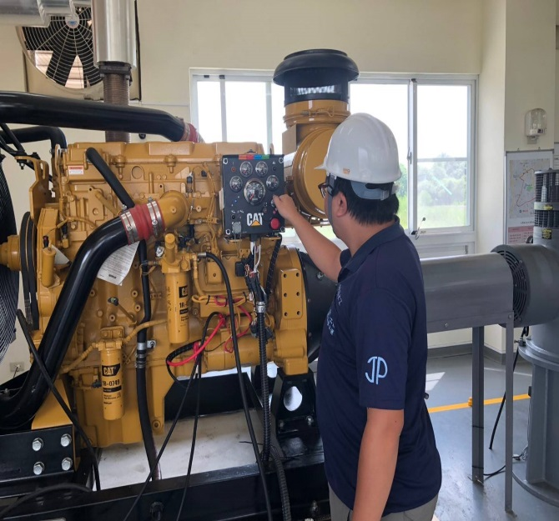
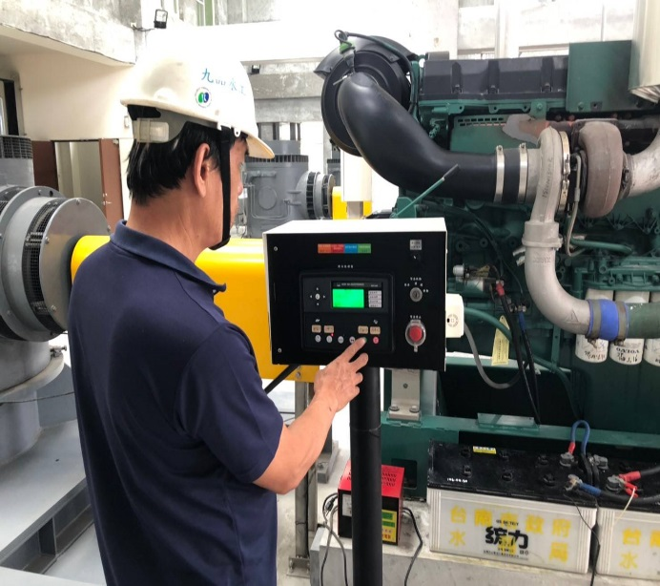
肆、防汛機具及設施整備
7
一、昨(8/22)日上午9時簡訊通知針對56座抽水站、35座滯洪池、10座埤池進行預洩降。
二、56座抽水站已完成整備，確保油料48小時運轉無虞，操作人員24小時待命，至少1人進駐，可視水情狀況增派人員。
安中路同安路口沉水式抽水站巡查正常
大灣抽水站
巡查正常
崑山抽水站
巡查正常

Slide 8
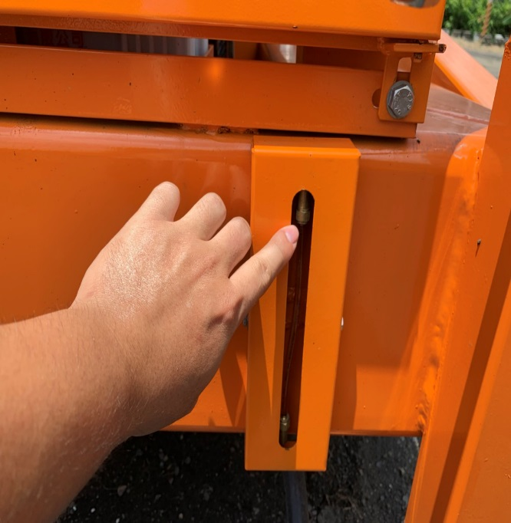
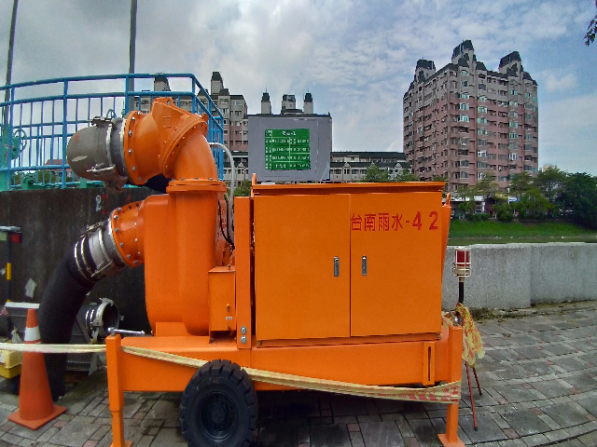
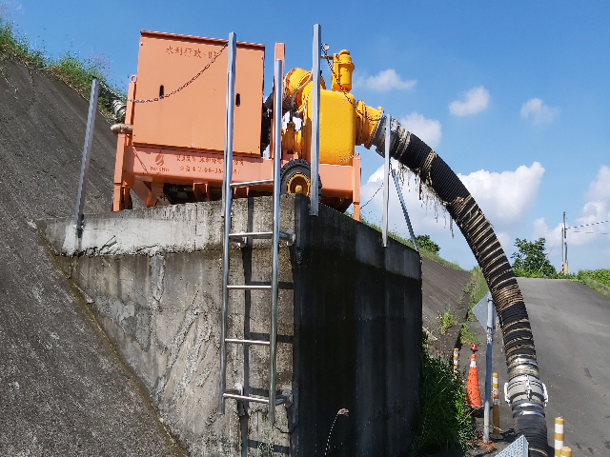
肆、防汛機具及設施整備
8
一、昨(8/22)日上午9時簡訊通知移動式抽水機管理人員進行油料補充及測試，並請公所確保電瓶可正常使用，運轉8小時無虞。
二、已預佈396台移動式抽水機於易淹水區域，另有26台可調動機組。

Slide 9
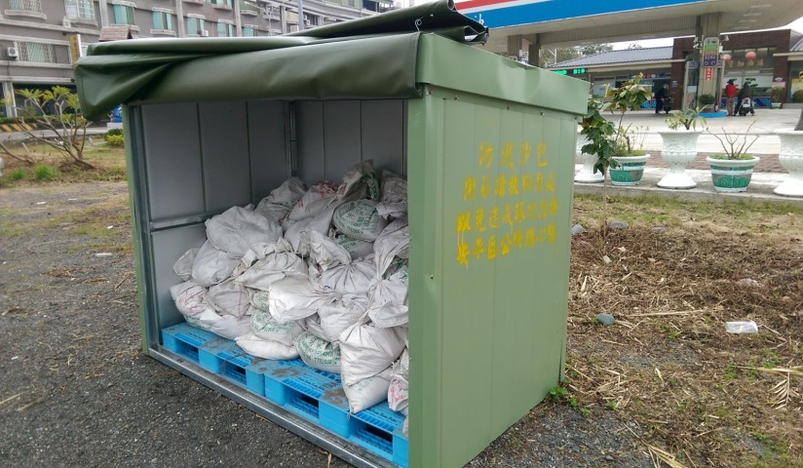
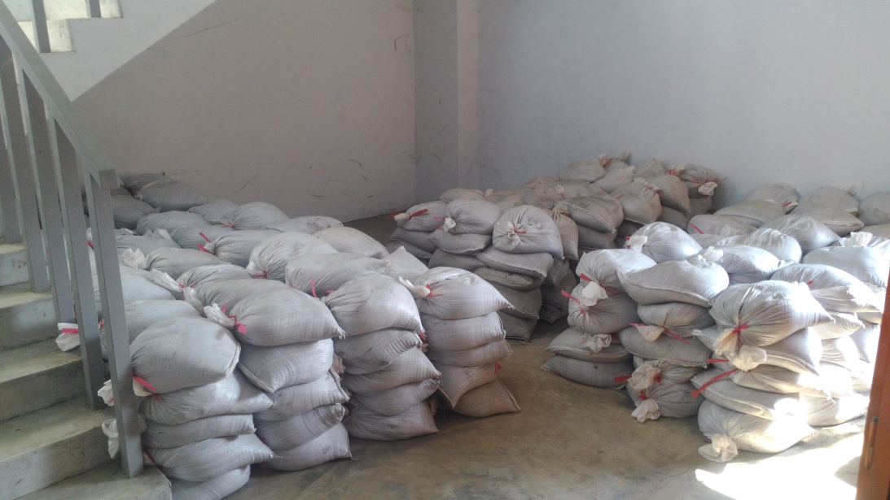
肆、防汛機具及設施整備(含防汛備料)
9
一、水利局防汛塊備置1384個，太空包250包(空袋)，砂包已備妥約9.5萬包(裝砂3萬1,600包，未裝砂6萬4,030包)。
二、各公所已備妥最低安全存量超過16.7萬包(裝砂8萬7仟包，未裝砂8萬包)，並公布預置地點開放預領。

Slide 10
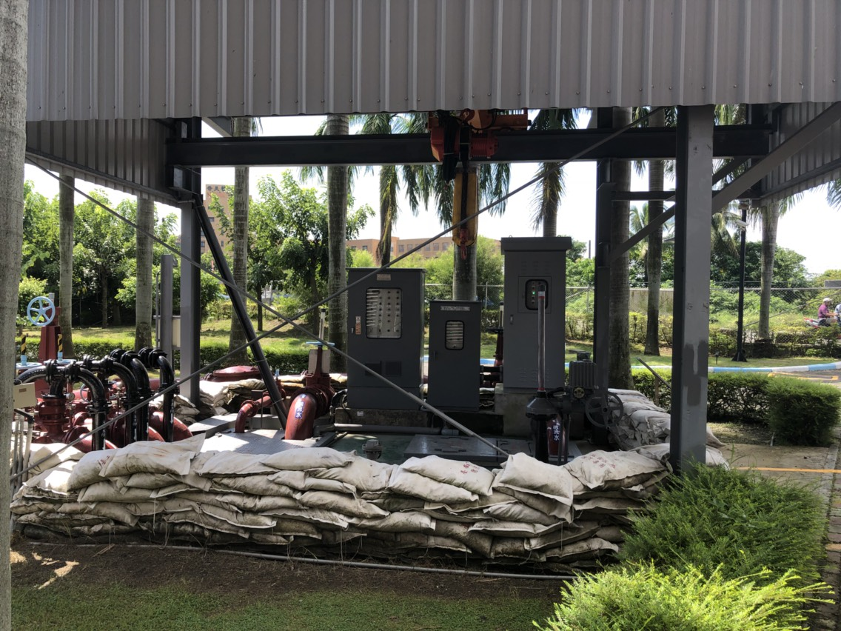
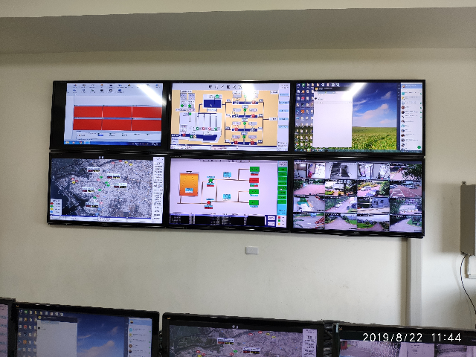
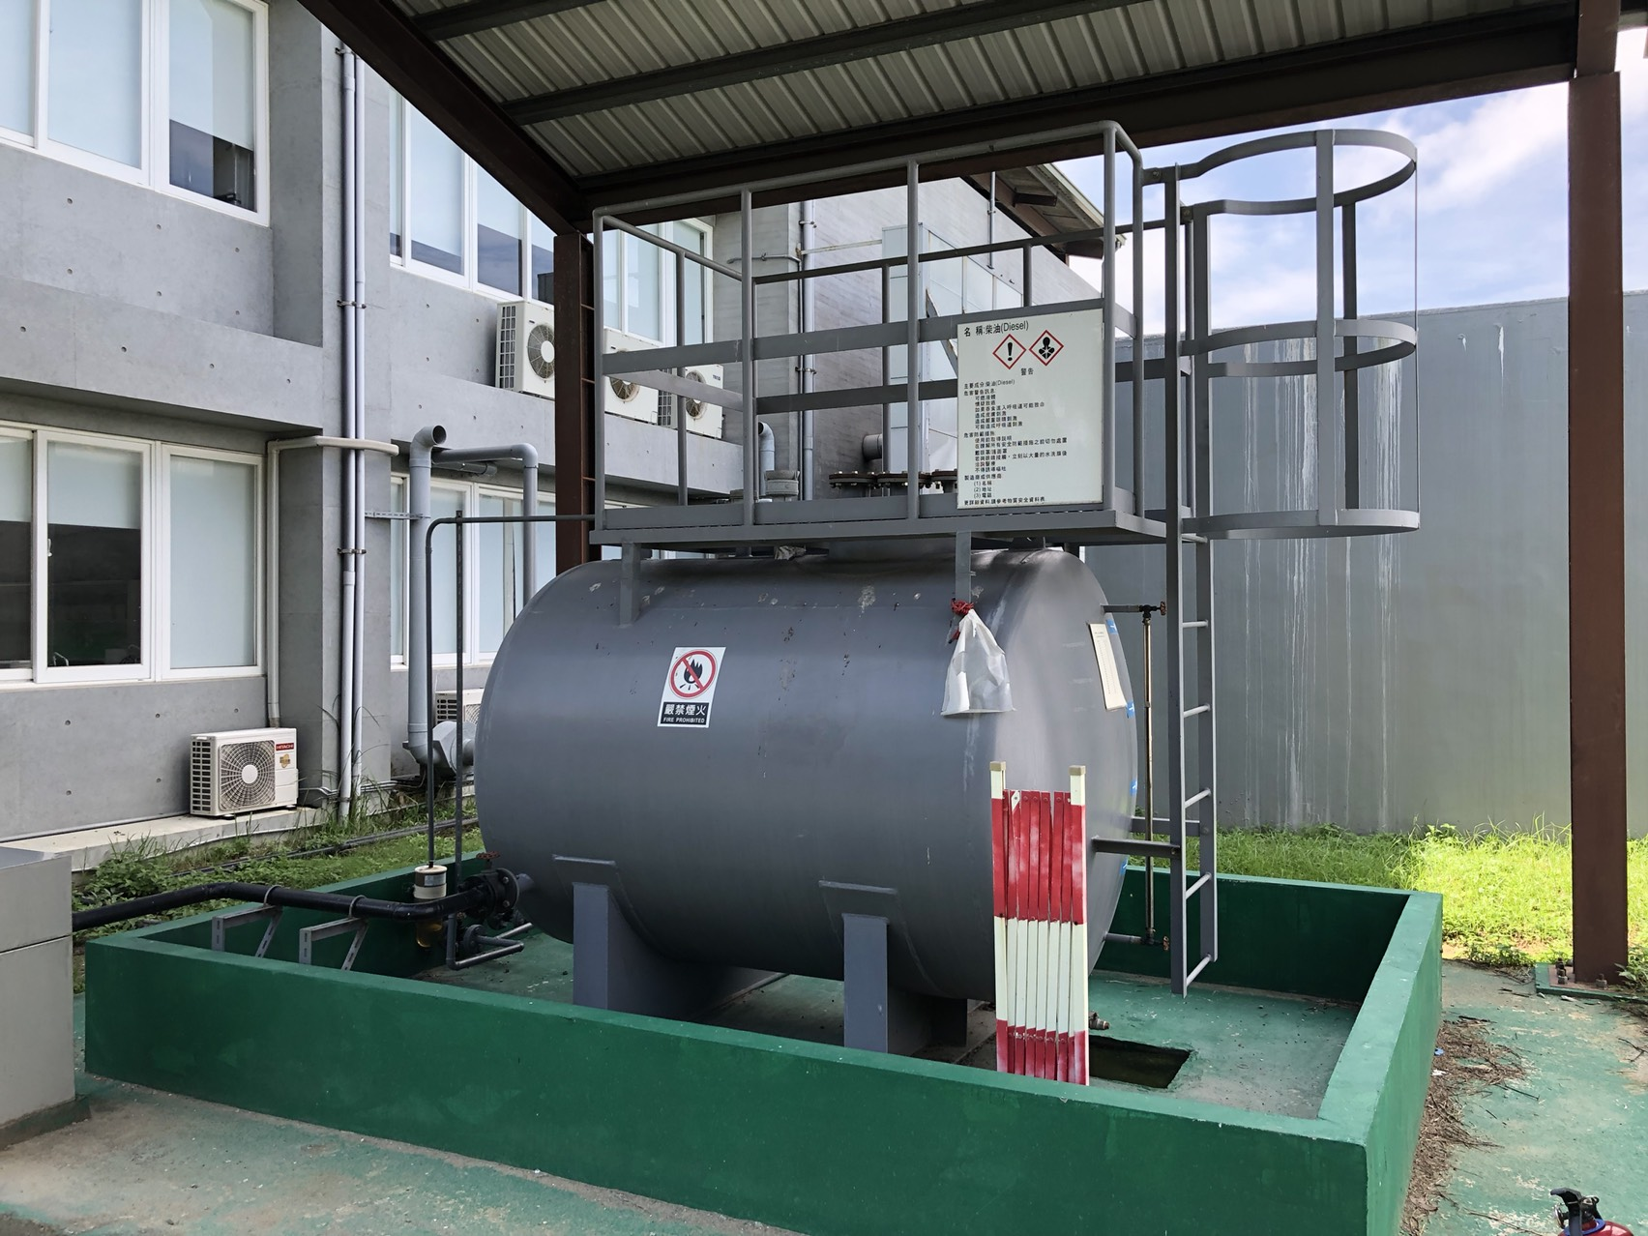
肆、防汛機具及設施整備
10
一、安平等5座水資中心、截流站防汛抽水(疏流)泵巡檢整備測試正常，緊急發電機用油量在8成以上，發電機運轉測試亦正常。
二、10座水淨場已完成巡查，防汛整備均已完成。
三、截流站閘門啟動測試正常，惟樂利橋疏流泵無法啟動，經檢查為變頻器故障(外購品)，現由廠商以緩衝啟動器暫時接替。
安平、柳營、虎尾寮及官田水資中心防汛整備(PLC遠端搖控、疏流泵、發電機)

Slide 11
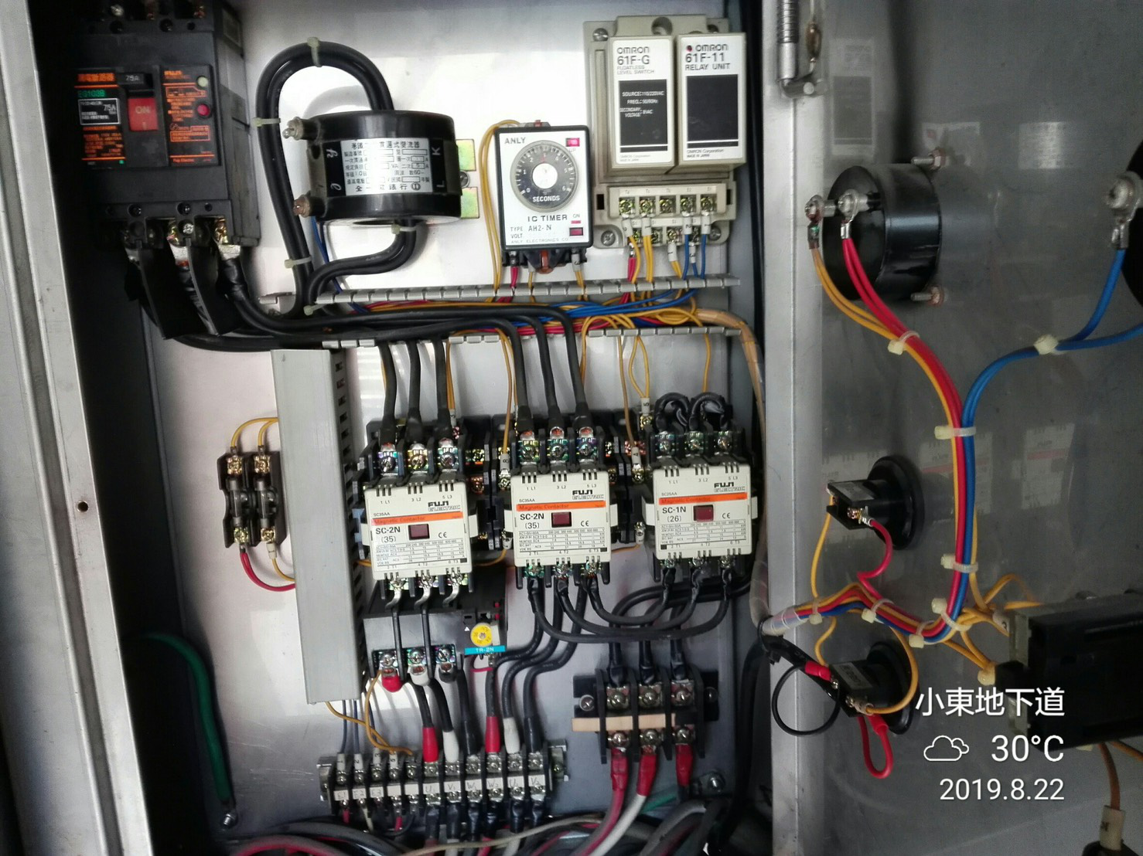
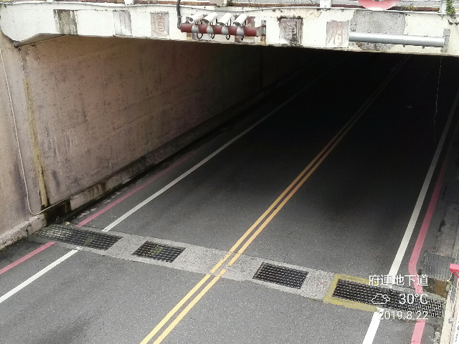
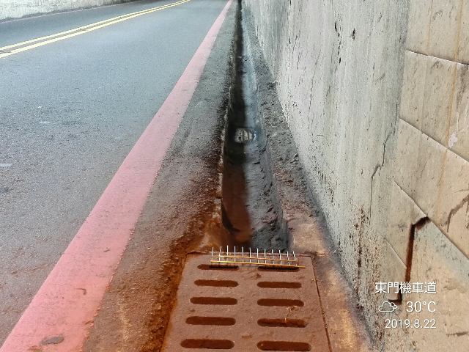
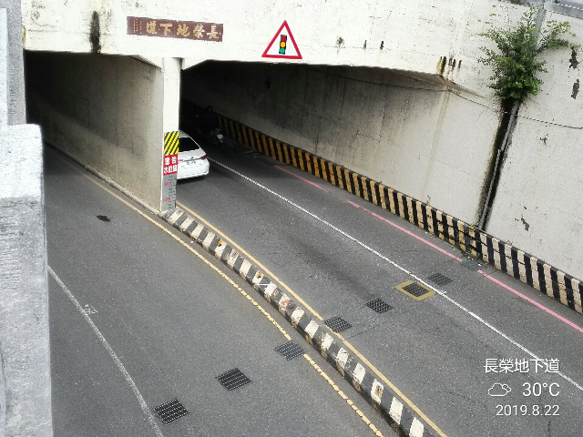
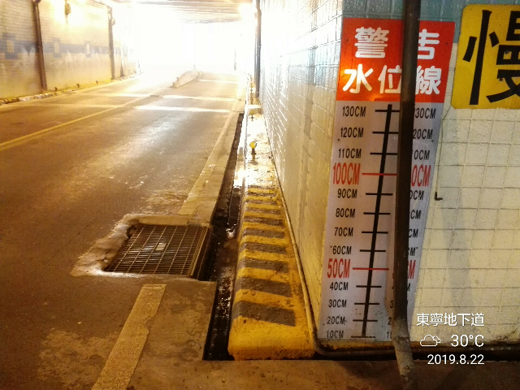
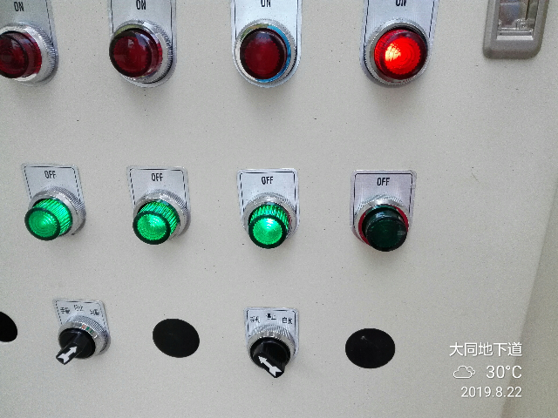
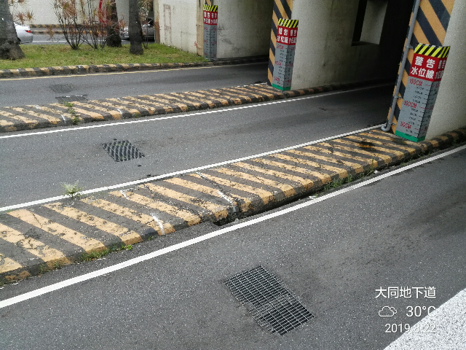
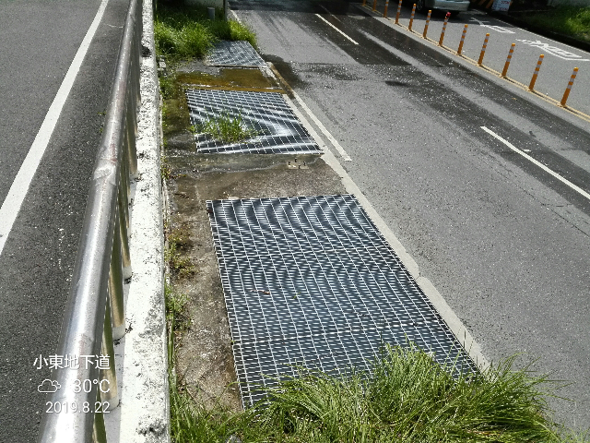
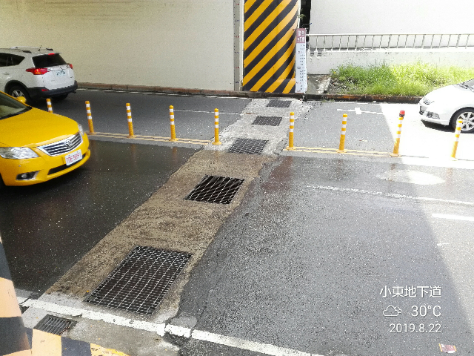
11
伍、車行地下道抽水設備巡檢
小東地下道
府連地下道
東門機車道
長榮地下道
東寧地下道
檢查各車行地下道抽水機組可正常啟動
大同地下道
小東地下道

Slide 12
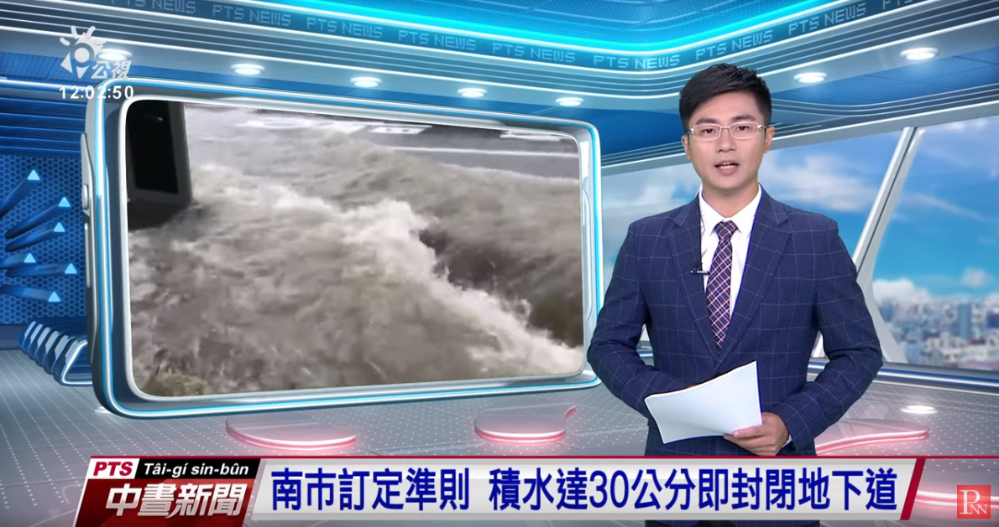
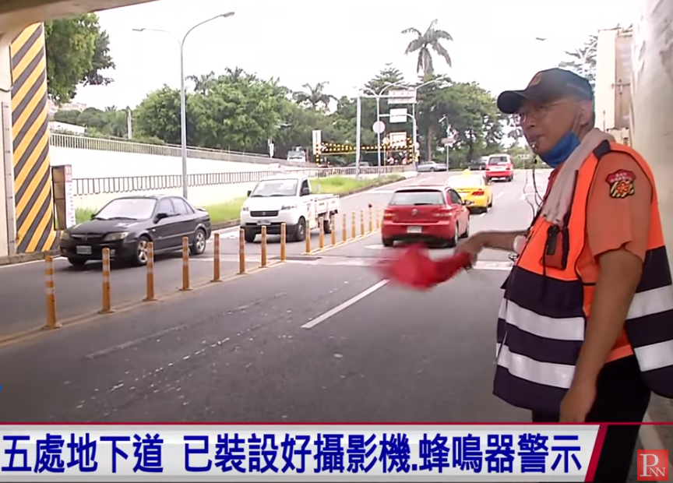
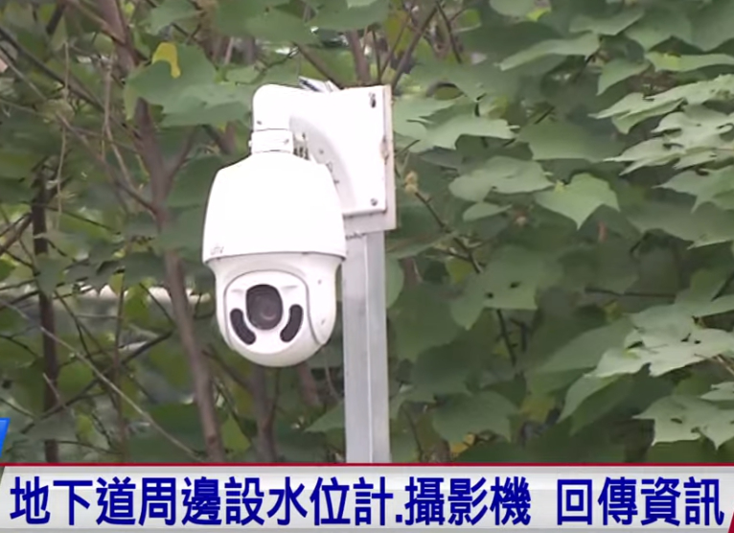
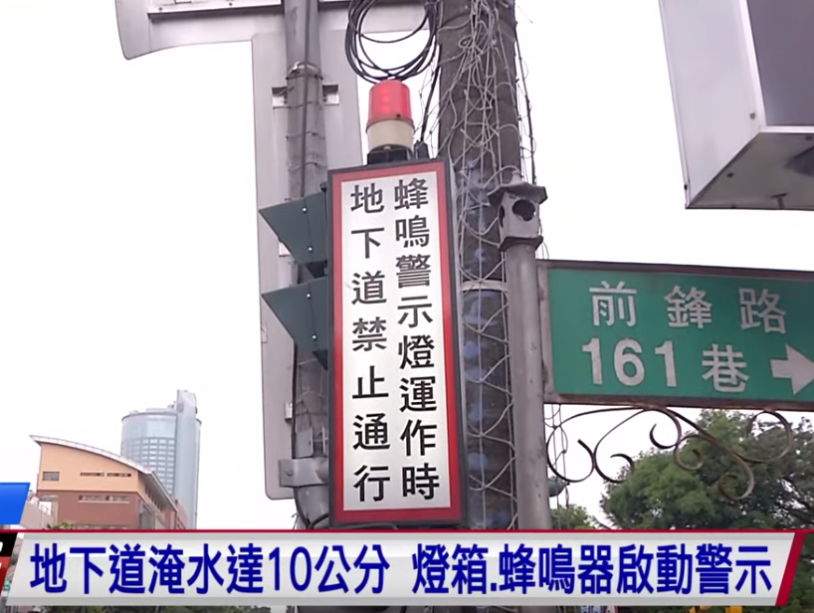
12
伍、車行地下道淹水封路預警
小東、大同、長榮、府連、東寧等五個地下道已經裝設攝影機和蜂鳴器警示

Slide 13
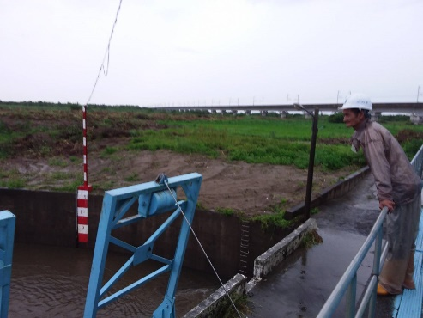
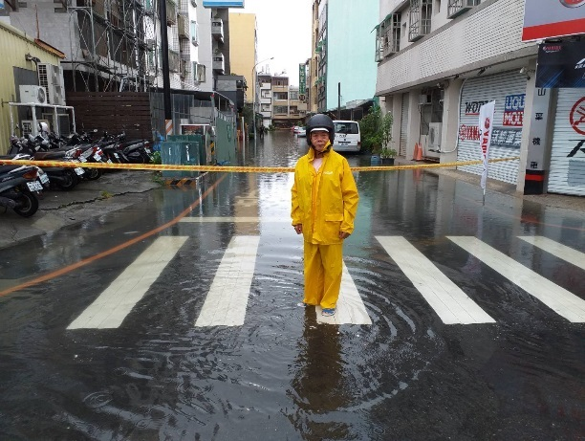
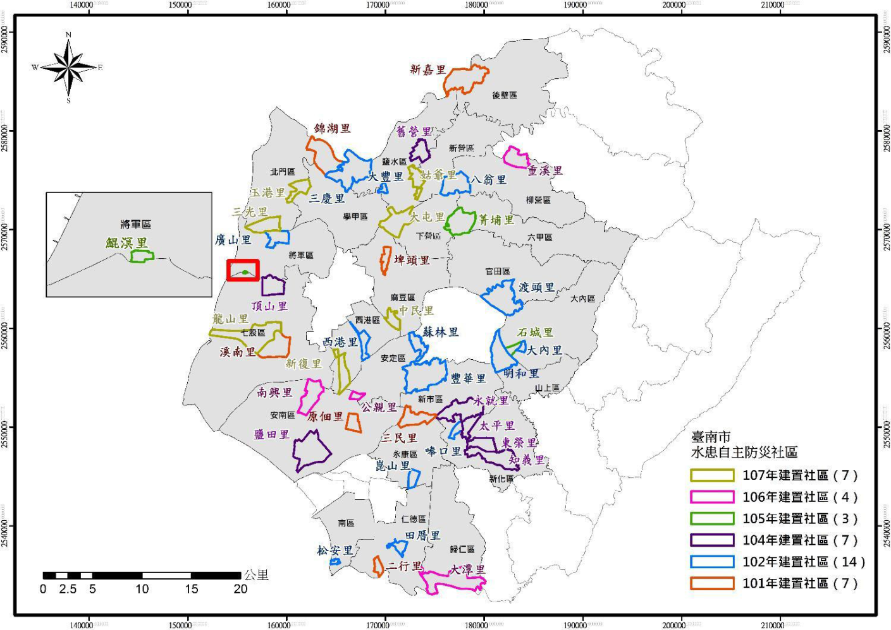
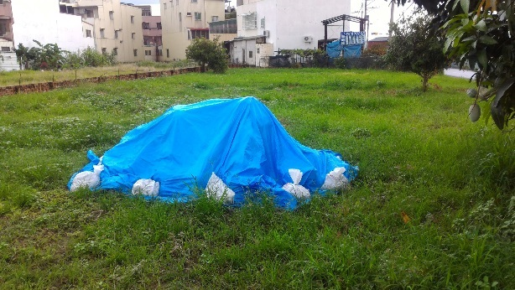
陸、啟動自主防災社區維運
今(8/23)日上午9時簡訊通知水患自主防災社區啟動運轉，做好防汛準備，並紀錄運轉情形及注意巡查人員安全。
108年執行42個里

